Slide 1
Il mercato del lavoro Paolo Sereni

Slide 2
Il mercato del lavoro umbro nel 2016
Dopo un 2015 di forte crescita con la quale si sono recuperati 11.000 dei 18.000 posti persi con la crisi
Nel 2016 l’occupazione regionale mostra un saldo negativo (354.000, -6.000 unità):
…..probabilmente per beneficiare degli incentivi previsti dalla legge di stabilità 2015
le aziende hanno effettuato nel 2015 tante assunzioni a tempo indeterminato (il doppio risetto all’anno precedente) anticipando anche quelle che avrebbero dovuto effettuare nel 2016.
Alla flessione occupazionale corrisponde un aumento degli inattivi non disponili al lavoro;
Al contrario la disoccupazione registra un forte calo (-5.000 unità) attestandosi a quota 37.000.
Tasso di occupazione 15-64 anni: 62,7%,
-0,4 punti rispetto al 2015;
-2,6 punti rispetto al 2008.
Tasso di disoccupazione: 9,6%,
-0,8 punti rispetto al 2015;
Il doppio rispetto al 2008

Slide 3
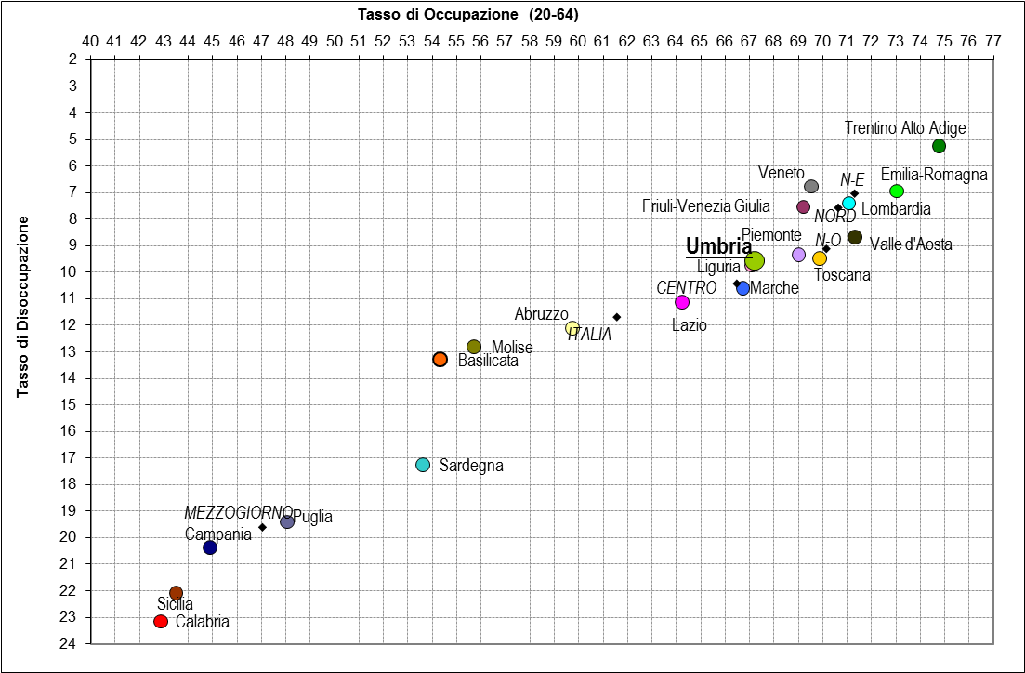
Tasso di occupazione 20-64 anni: 67,2% (-0,4 punti rispetto 2015)
nonostante la lieve flessione si mantiene all’interno del range negoziato per il 2020 (67%-69%).
Posizione Umbria:
sopra la media nazionale e del centro;
distanza dal nord ridotta dal 2015.
Ora 9° regione
meglio di Liguria, Marche e Lazio.

Slide 4
Nel 2016
In calo:
i servizi (170.000, -6.000)
il manifatturiero (73.000, -2.000)
In crescita
l’occupazione agricola (13.000, +2.000)
Stabile
le costruzioni (24.000)
il commercio (74.000)
In calo
la componente autonoma (91.000, -6.000)
In crescita
l’occupazione alle dipendenze (263.000, +1.000)
Al suo interno non si registrano variazioni di rilievo ne’ per la componente a tempo determinato ne’ per quella a tempo indeterminato

Slide 5
Nel 2016 il calo dell’occupazione ha riguardato principalmente gli uomini (197.000, -4.000 a fronte di 157.000, -1.000 per le donne) i più colpiti nel periodo di crisi (-10.000 a fronte di -3.000).
La disoccupazione umbra (nel 2016 -3.000 per le donne e -1.000 per gli uomini) ha perso la connotazione di essere prevalentemente femminile (19.000 per entrambi).
Il tasso di occupazione Uomini (70,5% -0,6 punti) Donne (55,2%, -0,1 punti)
Tasso di disoccupazione Uomini (8,8%, -0,2 punti) Donne (10,6%, -1,6 punti)
Si è ridotto il fenomeno dei NEET 22.000 (-3.000 in un anno) pari al 17,7% dei giovani umbri di pari età.
Anche la disoccupazione giovanile fa registrare una contrazione importante:
33,1% (-5,6 punti) per i 15-24enni (Italia 37,8% e Centro 37,1%)
25,5% (-1,4 punti) per i 15-29enni (Italia 28,4% e Centro 26,7%)

Slide 6
A livello territoriale
nel 2016 il numero di occupati è diminuito sia a Perugia (268.000, -4.000) sia a Terni (86.000, -2.000); la disoccupazione è diminuita di 3.000 unità a Perugia (28.000) e di 2.000 a Terni (9.000).
Ad una disoccupazione sostanzialmente analoga nelle due province (9,5% a Perugia e 9,7% a Terni) corrisponde
un’occupazione sensibilmente più elevata a Perugia (63,8% a fronte di 59,7%)
ed una inattività molto più marcata a Terni (33,8% a fronte di 29,4%).

Slide 7
I TRIMESTRE 2017: l’occupazione torna a crescere sebbene la disoccupazione non cali.
OCCUPATI: 359.000 (+4.000 rispetto al I trimestre del 2016, +1,1%).
DISOCCUPATI: 42.000, +2.000 rispetto al I trimestre 2016
TASSO DI OCCUPAZIONE: 63,5%, +1 punto TASSO DI DISOCCUPAZIONE: 10,4%, +0,2 decimi
Aumenta occupazione dipendente (271.000, +9.000 su base annua) e cala quella autonoma (88.000, -5.000).
Aumenta occupazione nel settore agricolo (15.000, +4.000), nelle costruzioni (26.000, +1.000) e nel commercio, alberghi e ristoranti (70.000, +1.000).
Stabile l’occupazione del manifatturiero (71.000).
In flessione quella dei servizi (177.000, -2.000).
Cresce soprattutto l’occupazione maschile (+3.000 a fronte di +1.000) e cresce solo la disoccupazione femminile (+2,000); ciò nonostante il numero degli uomini in cerca di lavoro (22.000) continui a superare quello delle donne (20.000).
Il gap di genere nell’occupazione è evidente anche nel 2017 (55,3% per le donne a fronte di 72,1% per gli uomini); nella disoccupazione si limita ad un punto (11% per le donne a fronte di 9,9% per gli uomini)

